Slide 1
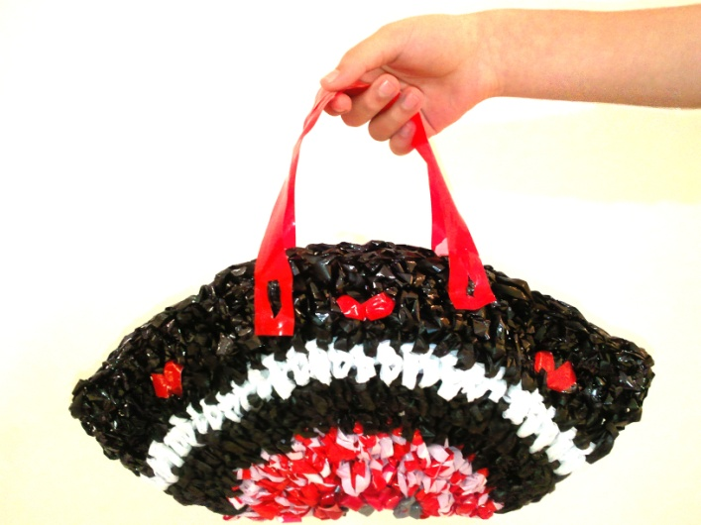
מיחזור בכיף
אפשרויות מיחזור ויצירות נבחרות*
*את הפחות נבחרות אני מוכרת

Slide 2
מה ניתן למחזר? כמעט הכל! חומרים שלא ניתן למחזר הם העיקריים:
שקיות פלסטיק
קלטות וידיאו
סלסילות PET של פירות
מוצרים שימושיים ומוצרי נוי אומנותיים
Notes:
עיקר עבודת המיחזור (ולמעשה, שימוש חוזר) היא עם חומרים בלתי מתכלים או שיתכלו בעוד כמה עשרות או מאות שנים. שקיות, קלטות וסלסילות PET הולכות להטמנה! כשהן מתפרקות הן מאד מזהמות את הסביבה.

Slide 3
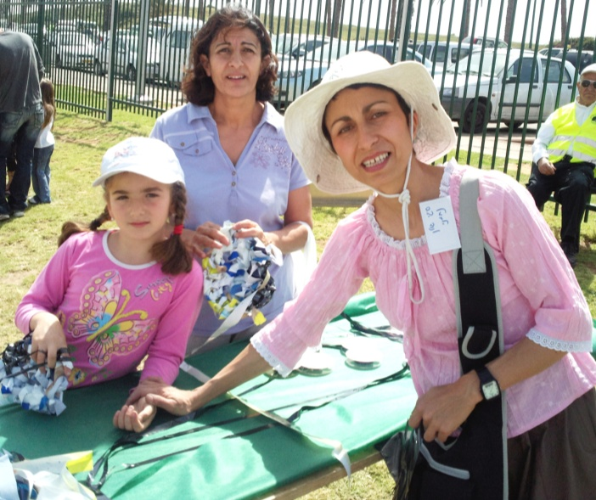
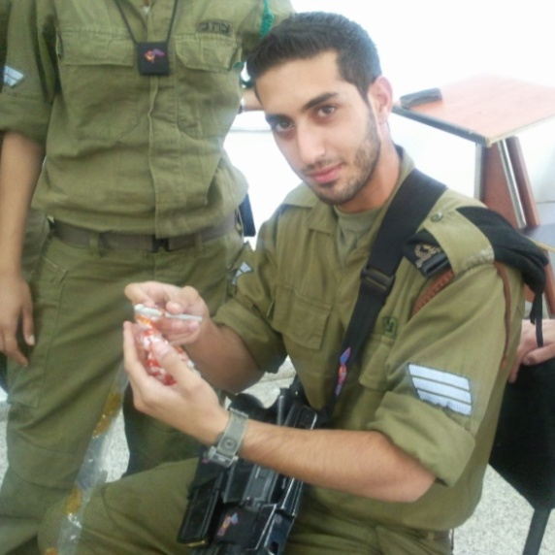
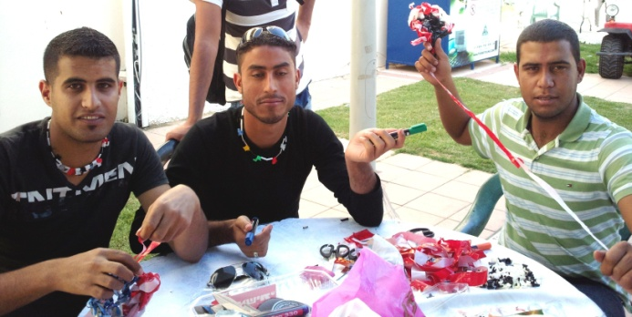
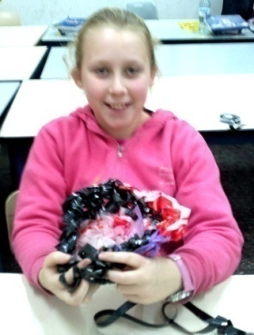
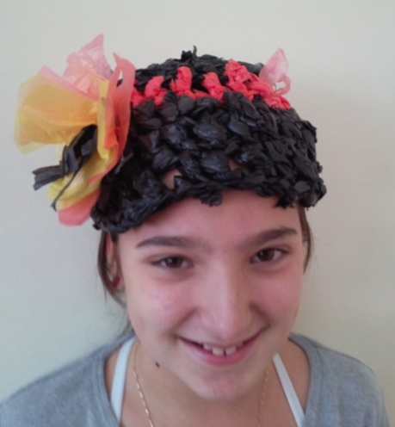
למי זה מתאים?
ילדי גן
תלמידי בי"ס יסודי
תלמידי חט"ב ותיכון
חיילים (וכיתתו רוביהם למסרגות)
סטודנטים
הורים וסבים
Notes:
את הכובע שחובשת הילדה סרגה תלמידת כתתה (ו'2 מבי"ס נטעים) כולל הפרח המדליק ללא עזרה ממני בכלל.

Slide 4
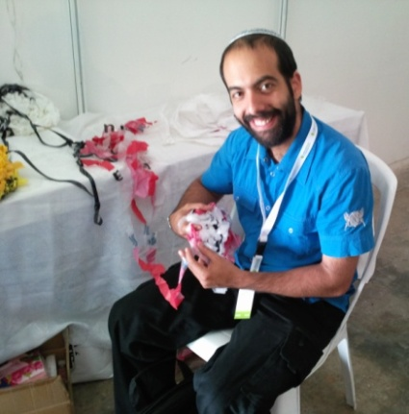
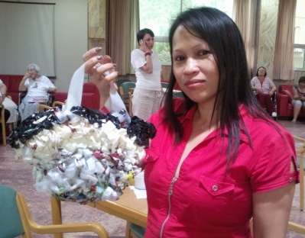
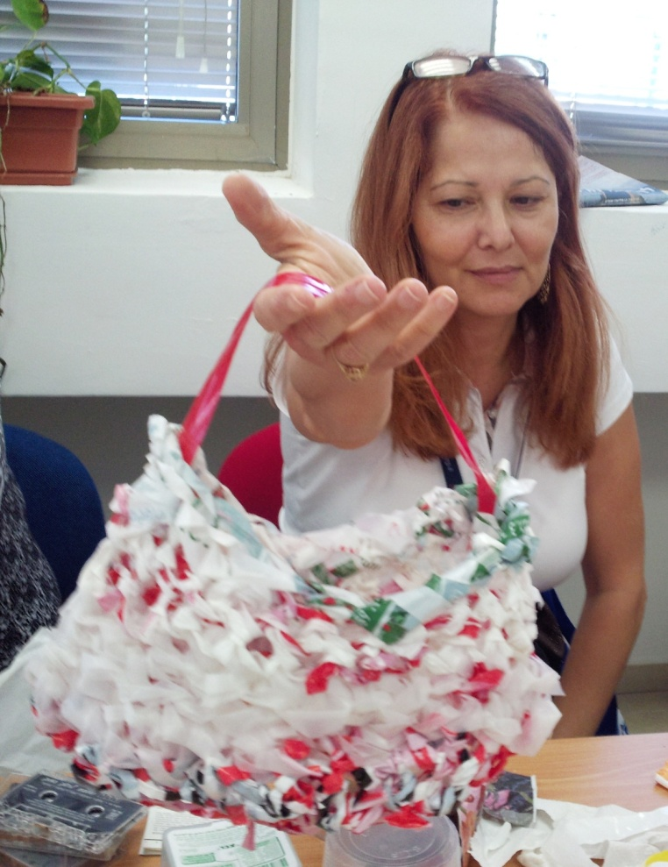
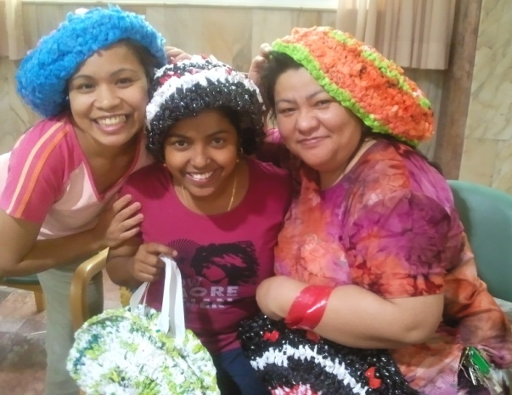
חילונים, מסורתיים, דתיים עם או בלי זקן, חרדים, ערבים, דרוזים, נוצרים, צ'רקסים, רומנים, עובדים זרים, פרסים...
Notes:
בתמונה משמאל למעלה- גבר דתי פרסי עם זקן נהנה ועד מהרה מתמכר לסריגת פלסטיק. פרסים נהנים הכי הרבה כי חומרי הגלם הם חינם.

Slide 5
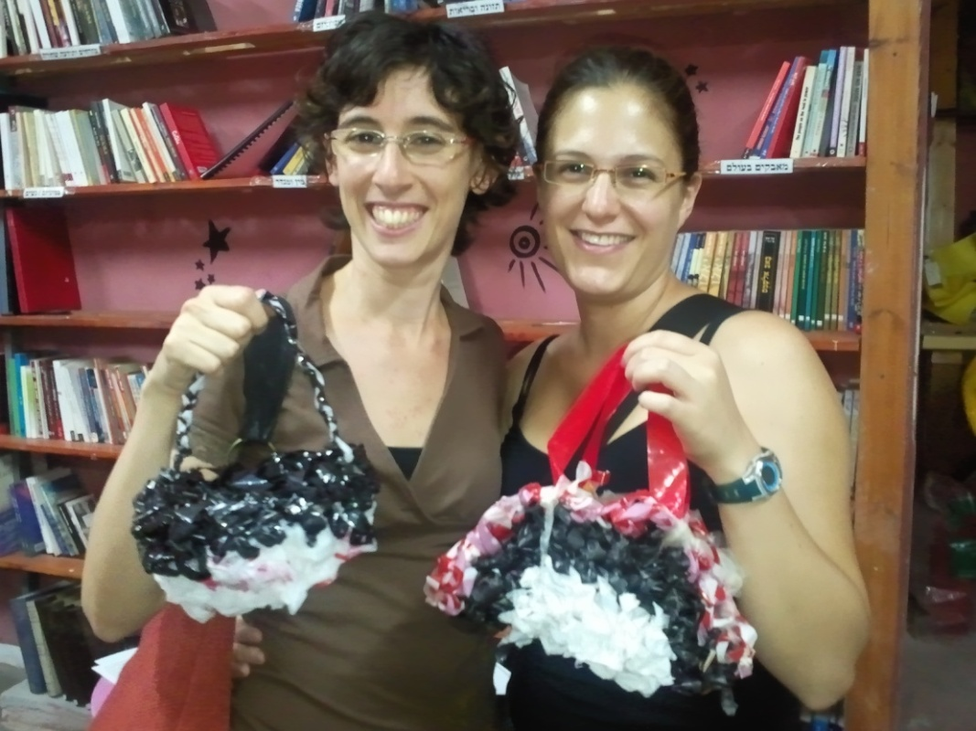
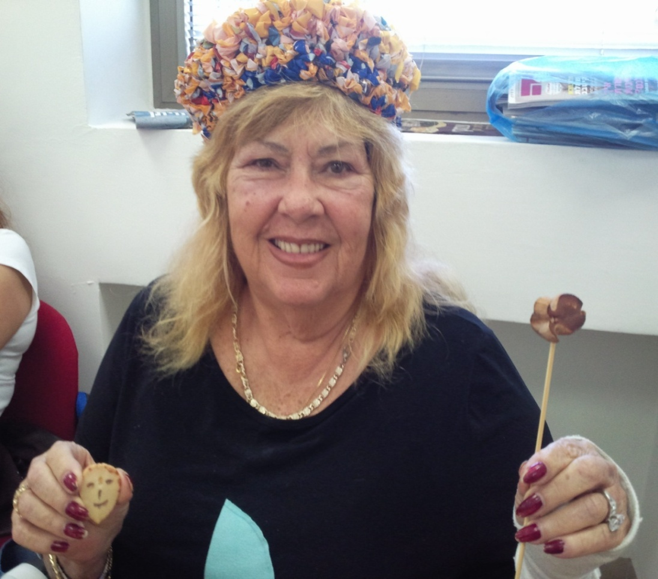
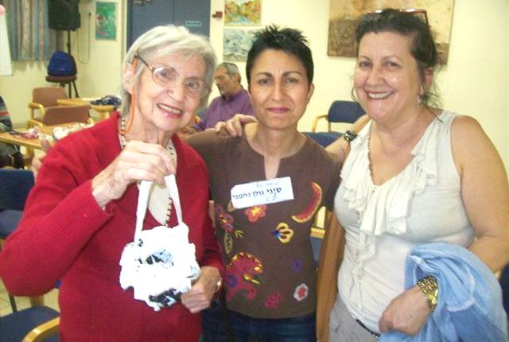
גמלאים וגמלאיות
וכל מי שאמרו לו שיש לו "שתי ידיים שמאליות"...

Slide 6
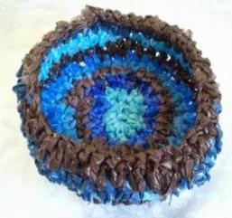
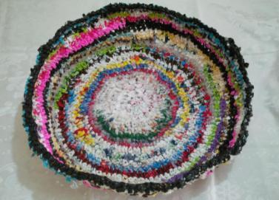
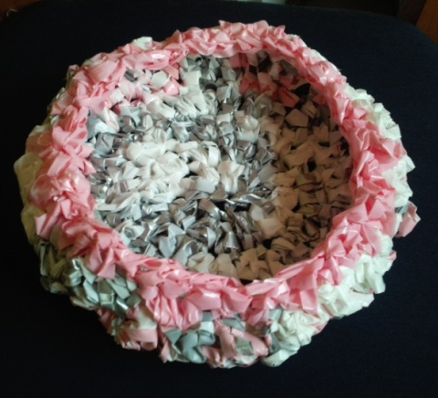
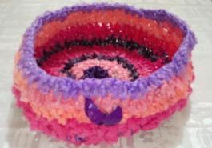
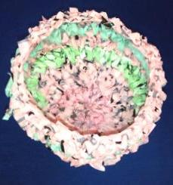
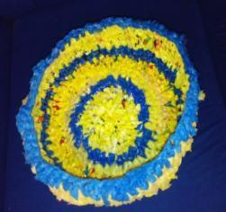
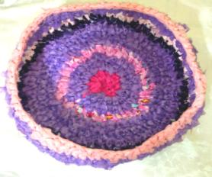
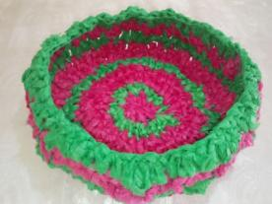
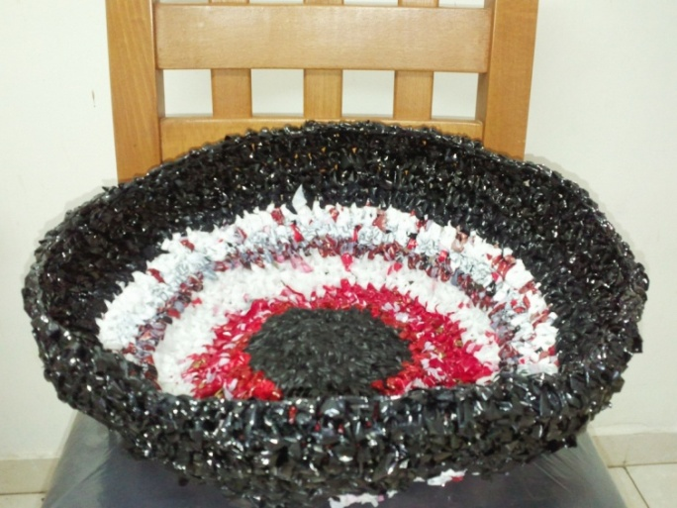
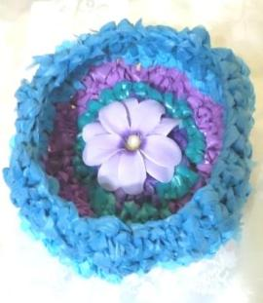
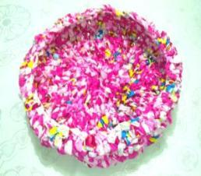
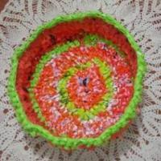
סריגת שקיות פלסטיק
סלסילות במגוון גדלים לפירות, למגבות, לחתול או לכלב ולמשלוחי מנות
Notes:
לא רק שקיות: וילונות אמבט, מטריות, שרוכים, בלוני הליום, בגדי פליס וכו'.

Slide 7
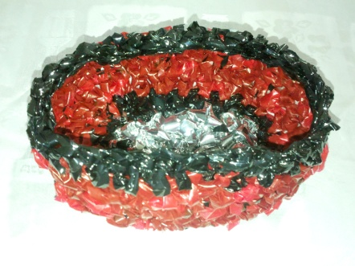
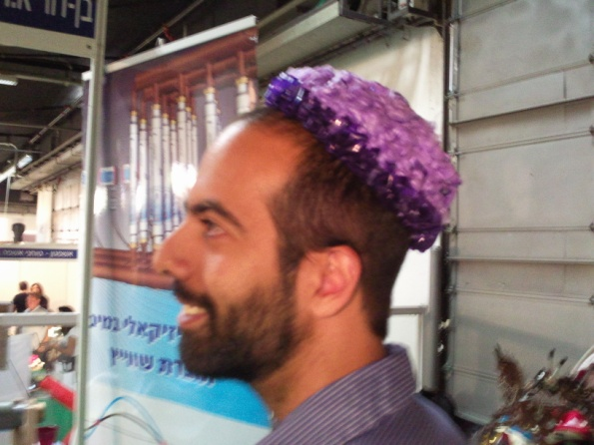
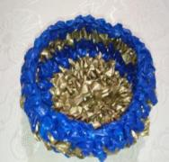
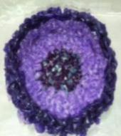
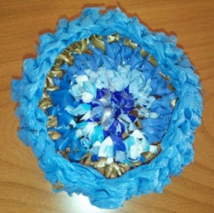
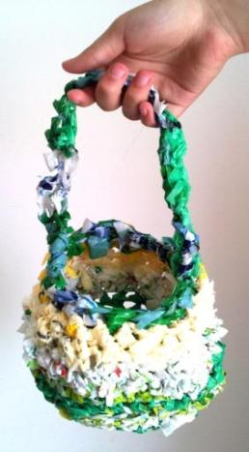
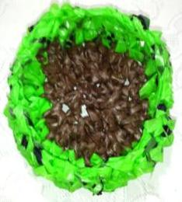
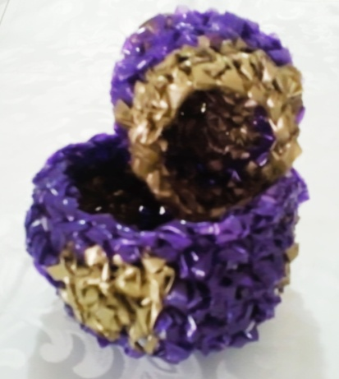
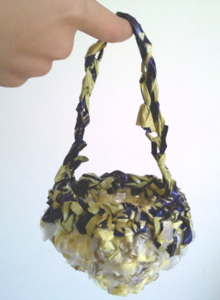
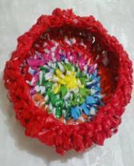
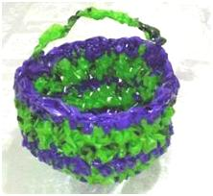
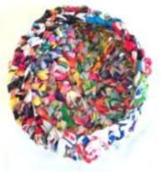
זה שוב אני - הפרסי הדתי משקופית 4 !
סלסילות קטנות לממתקים, לסבונים, לכרטיסי ביקור וכד'. בשעת חירום משמשות ככיפה/כובע.
סלסילות לאטבי כביסה, לסקילת חתן בר-המצווה בבית הכנסת, לצעצועים קטנים, למפתחות ועוד.
Notes:
שימו לב- הדתי הפרסי שוב מככב! הוא סבור שסגול מאד הולם אותו. קוראים לו ישי גבאי והוא ממחזר מתכת מוכשר ביותר שגר ליד ירושלים.

Slide 8
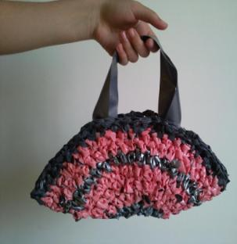
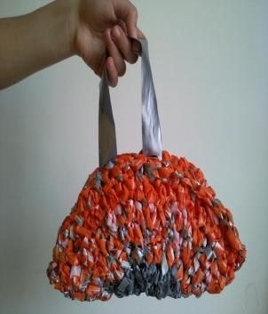
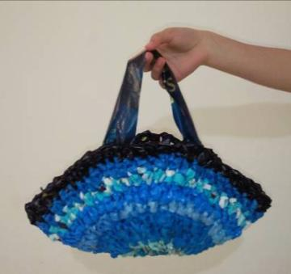
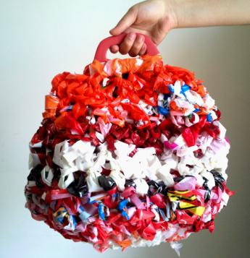
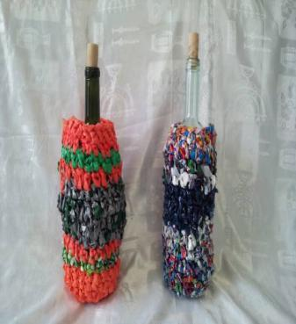
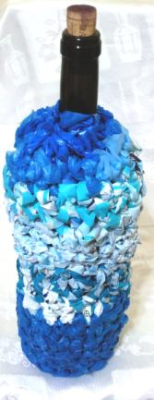
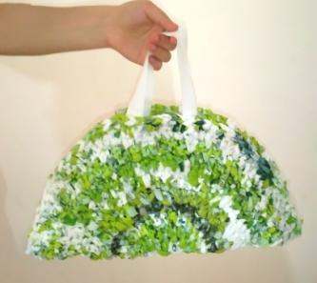
תיקים בגדלים שונים
חגורה צבעונית משקיות
מארז שומר קור ואטום לאור לבקבוק יין
Notes:
למה אין תמונה של חגורה? כי גנבו/לקחו לי אותה באחת התערוכות.

Slide 9
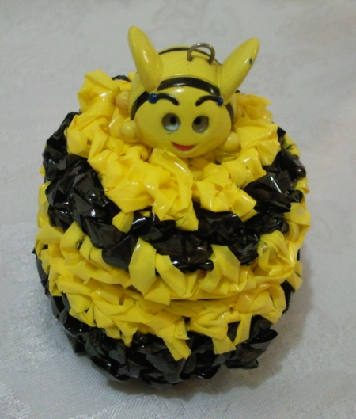
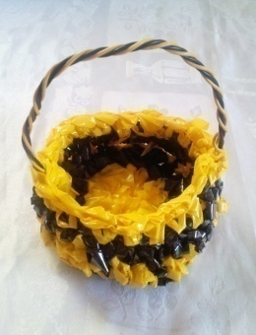
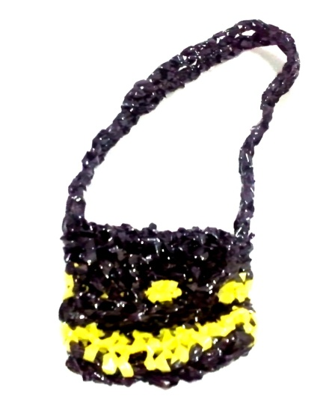
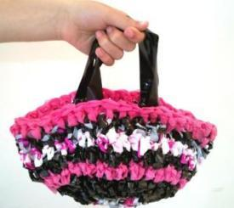
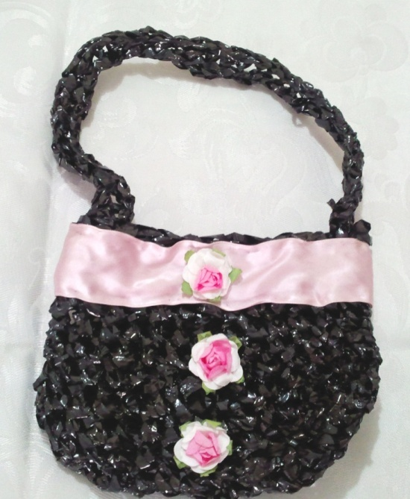
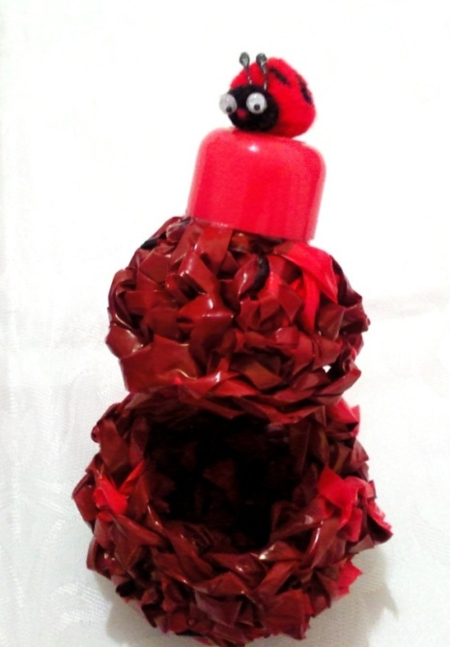



סריגת שקיות פלסטיק וסלילי וידיאו
קופסה לצנצנת דבש לראש השנה
סלסילה נפתחת לסוכריות
קופסת הפתעות או קופסה לשיניים שנפלו
תיקים וסלסילות

Slide 10


שימושים נוספים בפלסטיק
פונפונים מפונפנים בשלל צבעים (השחור- מסלילי וידיאו)

Slide 11

תמונת פלסטיק ווידיאו - הילדים יצירתיים לפחות כמו חנוך פיבן!

Slide 12






שימושים מקוריים בקלטות הוידיאו
אופניים
יו-יו צבעוני
שרשראות
צמידים

Slide 13



תיבת הפתעות/אוצרות, קופסת ממתקים, קופסה לטישו או קופה
את התיבה מקשטים בחלקי בובות ובבובות של ביצי הפתעה, ובכל מיני פיצ'פקס כמו חרוזים, פרחים וקלקר.

Slide 14



סרטים ייחודיים לעטיפת מתנות מסלילי וידיאו ולק צבעוני או מדבקות
שוש
Notes:
למרות שמדובר בד"כ בלק ישן או יבש הבנות לא התאפקו ו... השתמשו בו למריחת ציפורניהן. חלק מהילדים החליטו לשלב טיפקס והעיטורים לסרט יצאו יפים עוד יותר.

Slide 15



אינסוף אפשרויות יצירה מסלסילות הפירות
פרפרי ויטראז' לנעיצה על שיפוד בעציץ - מתאים במיוחד לט"ו בשבט

Slide 16



פרפרי ויטראז' לחלון

Slide 17



מובייל פרפרי ויטראז' (בשילוב סלילי וידיאו ריקים)
מובייל Angry Birds
Notes:
יוּסרה היא סטודנטית במכללת 'אחווה' שהורידה צמיד סגול ויפה שלה, חיברה למובייל שעבדה עליו זמן רב בשקדנות, ונתנה לי אותו במתנה!

Slide 18



ויטראז'ים נושאיים - ראש השנה וסוכות
רימונים, פרפרים וקשת בענן לקישוט הסוכה
Notes:
זה לא נהרס בגשם, ולכן משתלם ליצור קישוטי סוכה מ- PET.

Slide 19



ויטראז'ים נושאיים – סמלי חג החנוכה

Slide 20


עוד שימושים לסלסילות הפירות
סלסילה של ענבים הפכה למשלוח מנות מעוצב וצבעוני לפורים
או לתמונה לחדר ילדים

Slide 21




הכנת סבונים מעוצבים
שימוש במגררת (פומפייה) ובחותכני
עוגיות בצורות שונות להכנת סבונים
משאריות סבון או מסבוני בתי המלון

Slide 22



הכנת סבוץ = שאריות סבון + בוץ מים המלח
עם או בלי חותכני עוגיות
Notes:
ניתן לראות בתמונה הימנית פרחי עיתון מכתבי עת צבעוניים לקישוט מתנות וגם סבון-דובון צבעוני משאריות סבון

Slide 23



שימושים מקוריים בגרגרי ג'ל סיליקה צבועים בכל צבעי הקשת ובשברי זכוכית מחוף הים (בשילוב חימר/ דאס/ עיסת נייר)
Notes:
נא לא לנסות להדליק נרות על דאס כי החומר נחרך מחום הנרות!

Slide 24

מה למדנו בינתיים?
הקטנת נפח האשפה להטמנה – זהו חיסכון כפול: בעלויות נסיעה של משאיות אשפה ובזיהום האויר הנובע מכך, וגם בנפח האשפה המוטמנת.
לראות את הזהב שניתן להפיק מאשפה, מבלי להוסיף עליה. לראות את היופי בכל דבר, ולהבין שלפעמים זבל של אחד הוא אוצר עבור מישהו אחר.
Notes:
הגישור על הפער הבין-דורי היה פשוט מקסים- הסבתא עוזרת לילדי ביה"ס בהבנת שיטת הסריגה וילדי ביה"ס עוזרים לה בחזרה בגזירה.

Slide 25


פתאום מגלים שאנו יצירתיים הרבה יותר משחשבנו.
תחושת הצלחה מהירה וקלה שכל אחד יכול ללמוד – אפילו ילדים בעלי פיגור שכלי ו- PDD !
ילדים שמתקשים לשבת בשיעור רגיל הם אלה שמתחברים ביותר ליצירה בידיים! זה מרגיע וממכר... קשה להפסיק.
Notes:
תשאלו את אלירן שלמד בבי"ס יהודה הלוי בנתניה. דווקא תיק שהוא סרג הוכנס לכתבה עלי בעיתון...

Slide 26

מועיל במיוחד למי שמוגבל או מרותק לכסא גלגלים, ולמי שמרגיש חסר תועלת. ממש ריפוי בעיסוק לכל גיל.
עבודה בזוגות או בקבוצות – שיתוף פעולה. מה הכי כיף? שיתוף מבורך של קשישים וילדים!
Notes:
שיתוף פעולה בעת סיעור המוחות וגם בעבודה עצמה! כן, היא הסבתא שלו ! הם במקרה נפגשו יחד בפעילות משותפת של מיחזור בכיף לתלמידים ולגמלאים ברמת גן.

Slide 27
למה אתם מחכים?
התקשרו לסיגי והזמינו עוד היום סדנה ל:
מסיבה בגן הילדים
יום הולדת
בת מצווה
מסיבת הפתעה
חוג בית לקבוצת מבוגרים או ילדים
מועדון גמלאים או דיור מוגן
מדריכות משתקמים ב"יד שרה" ובכל מועדוני הריפוי בעיסוק
יום גיבוש ירוק לעובדי חברה או למשפחות עובדים
נייד: 052-8332941 סיגי אתר: www.sigi.co.il
Notes:
לא בשבת, באתר שלי המיחזור מתחבא בתוך "תוכניות חינוכיות".

